Slide 1
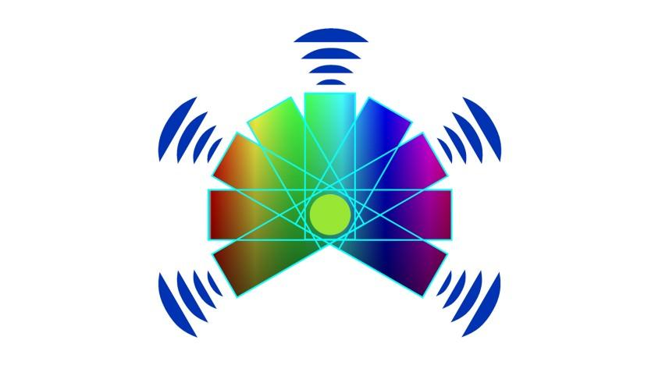

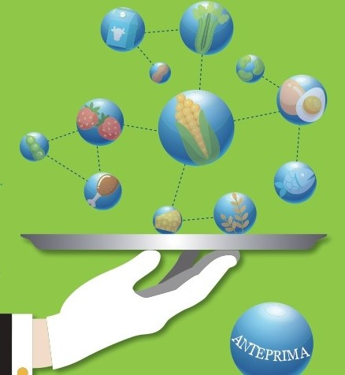

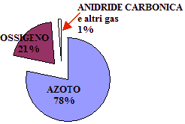
Il Sapere aumenta
il sapore - FISICA
Da cosa è composta l’atmosfera sulla Terra

